Slide 1


Barbora Nováková
Program CERV – základní informace a přehled výzev
Evropské programy pro kulturní a kreativní odvětví
25. 3. 2026 Praha
Spolufinancováno
Evropskou unií
Notes:
1.7.2013
1.7.2013
1
‹#›
‹#›

Slide 2

Program CERV
CITIZENS
OBČANÉ
EQUALITY
ROVNOST
RIGHTS
PRÁVA
VALUES
HODNOTY
Spolufinancováno
Evropskou unií

Slide 3




Pilíře programu CERV 2021-2027
2. Rovnost, práva a genderová rovnost
boj proti rasismu, xenofobii, homofobii, ...
boj proti diskriminaci
prosazování rovných práv žen
1. Hodnoty Unie
CERV 2021-2027
3. Angažovanost a účast občanů
dodržování zásad právního státu
prosazování demokratického dialogu
budování demokratičtější Unie
aktivní účast občanů na demokratickém životě
připomínaní si klíčových okamžiků moderních evropských dějin
zvyšování povědomí o společné evropské historii
ochrana práv dítěte
4. Daphne
prevence všech forem násilí
předcházení násilí na dětech a jiných ohrožených skupinách
podpora a ochrana obětí násilí
Spolufinancováno
Evropskou unií

Slide 4

VÝHODY PROGRAMU CERV
zaměřený na podporu a ochranu lidských práv
rozsáhlé spektrum témat, tematická flexibilita v rámci výzev
široký okruh možných žadatelů
výše grantu až 90 % celkových nákladů projektu
předfinancování až 80 %
mezinárodní spolupráce napříč Evropou
Spolufinancováno
Evropskou unií
Spolufinancováno
Evropskou unií

Slide 5
AKTUÁLNÍ A PŘIPRAVOVANÉ VÝZVY
Oblast 1 – Hodnoty EU
Charter and Litigation (Listina základních práv EU) – květen 2026 + 2027
Union Values (Hodnoty Unie) – říjen 2026
Oblast 2 – Rovnost, práva a rovnost pohlaví
EQUAL (Rovnost) – 2027
Gender Equality (Genderová rovnost) – nyní otevřena, uzávěrka 28. 4.
Antisemitism and Anti-muslim Hatred / Racism – 2027
Spolufinancováno
Evropskou unií
Notes:
1.7.2013
1.7.2013
15
‹#›
‹#›

Slide 6
AKTUÁLNÍ A PŘIPRAVOVANÉ VÝZVY
Oblast 3 – Angažovanost a účast občanů
Networks of Towns (Sítě měst) – nyní otevřena, uzávěrka 16. 4. + 2027
Citizens’ Engagement (Angažovanost občanů) – nyní otevřena, uzávěrka 29. 4.
European Remembrance (Evropská paměť) – červen 2026
Town Twinning (Partnerství měst) – duben/květen 2026
Rights of the Child (Práva dítěte) – 2027
Oblast 4 – DAPHNE
DAPHNE – květen 2026 + 2027
Spolufinancováno
Evropskou unií

Slide 7

AKTUÁLNÍ A PŘIPRAVOVANÉ VÝZVY
pracovní program na r. 2026–2027 a harmonogram výzev na r. 2026 byly schváleny v prosinci 2025
Aktuální informace o otevřených a připravovaných výzvách:
Webové stránky programu CERV
Funding & Tenders portal
Harmonogram výzev na r. 2026
Spolufinancováno
Evropskou unií
Spolufinancováno
Evropskou unií

Slide 8
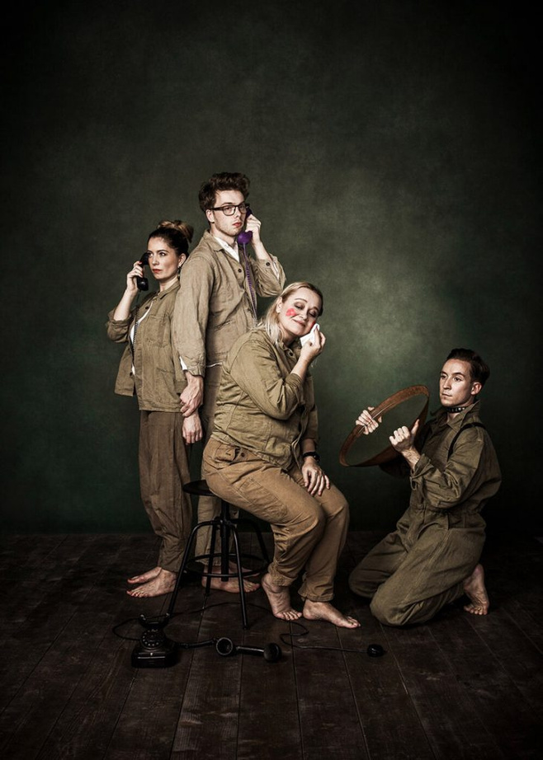
ÚSPĚŠNÝ PROJEKT – Slovensko
QUEER VIBES (výzva Equal, 2023)
Kreativní a bezpečný prostor – centrum P*AKT jako kulturní a komunitní hub pro queer lidi na Slovensku
Umění a sebevyjádření – workshopy, školení a kreativní setkání propojují umělce a aktivisty, posilují sebevědomí a podporují queer tvorbu
Osvěta a inkluze – dokumentární filmy, výstavy a TV spoty boří stereotypy, zvyšují povědomí o queer zkušenostech a zapojují širokou veřejnost
zdroj obrázku: duhovyrok.sk
Více informací o projektu ZDE
Spolufinancováno
Evropskou unií
Notes:
Ambicí projektu je přispět k uvolnění potenciálu umělé inteligence (AI) pro občanské účely prostřednictvím využití umění k zapojení komunit - a zejména dospívajících - do řešení otázek, které je zajímají, v souladu s prioritou e-demokracie a inovativních nástrojů pro demokracii. Jejími specifickými cíli jsou zvýšení angažovanosti a účasti dospívajících; zvýšení povědomí o umělé inteligenci a jejím potenciálu pro participaci; zvýšení pozornosti tvůrců politik na umělou inteligenci jako hnací sílu participace, pokud je spojena s uměním. Všechny akce budou využívat společnou metodiku kombinující umělou inteligenci a umění. K podnícení debaty a vyvolání vizionářských scénářů budou použity nástroje založené na umělé inteligenci a umělecká vystoupení.
Zapojení komunit skrze umění a AI – Projekt využívá umění k aktivnímu zapojení komunit, zejména dospívajících, do řešení společenských otázek s důrazem na e-demokracii.
Podpora povědomí a participace – Cílem je zvýšit angažovanost mladých lidí, informovanost o umělé inteligenci a jejím využití pro občanskou participaci.
Propojení AI, umění a politiky – Projekt usiluje o větší pozornost tvůrců politik na AI jako nástroj demokratické participace, přičemž využívá inovativní metody propojující AI a umělecké aktivity.

Slide 9
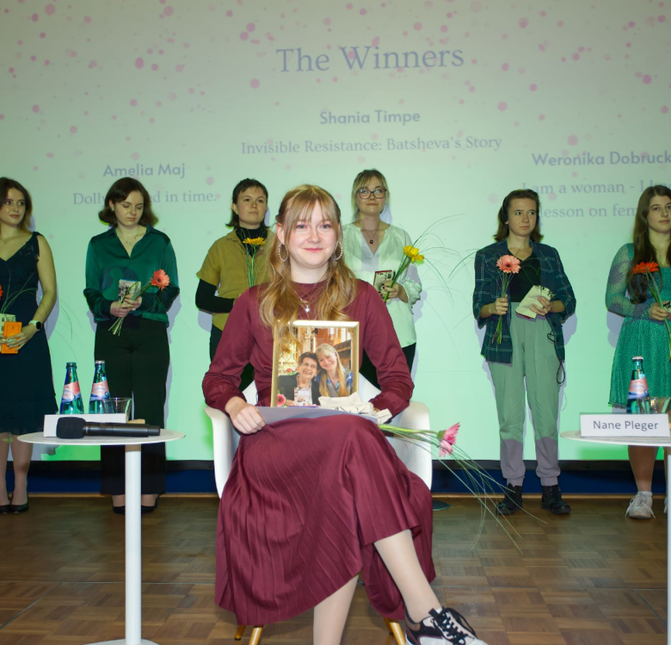
ÚSPĚŠNÝ PROJEKT s českou účastí
Female Stories Unheard (výzva REM, 2022)
Trojnárodní soutěž esejů mezi Německem, Polskem a ČR
Cílem bylo připomenout ženy v odboji proti nacismu, jejich často opomíjené příběhy a přínos
Projekt zdůrazňuje jejich odvahu, odolnost a oběti
ČR: organizace ANTIKOMPLEX – Hnutí proti xenofobii
zdroj obrázku: web projektu
Více informací o projektu ZDE
Spolufinancováno
Evropskou unií

Slide 10
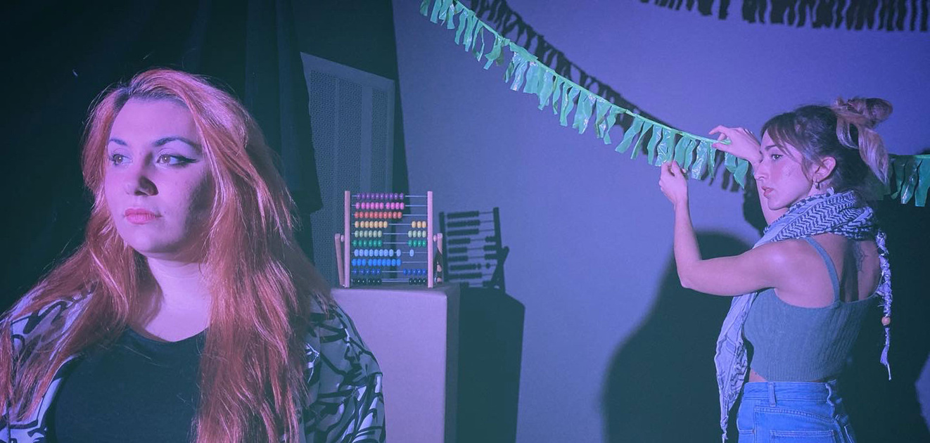
ÚSPĚŠNÝ PROJEKT – Španělsko, Portugalsko
BALANCE: Children advocating for mental and emotional well-being
(výzva CHILD, 2024)
Podpora duševního zdraví a prevence sebevražd mezi mladými lidmi
Divadelní pedagogika jako nástroj pro vyjádření emocí a sebepoznání
Kreativní a inkluzivní prostředí, kde mladí lidé mohou sdílet své pocity a zkušenosti
zdroj obrázku: fundesplai.org
Posílení sebevědomí, empatie a soudržnosti v komunitě skrze umění
Více informací o projektu ZDE
Spolufinancováno
Evropskou unií
Notes:
Ambicí projektu je přispět k uvolnění potenciálu umělé inteligence (AI) pro občanské účely prostřednictvím využití umění k zapojení komunit - a zejména dospívajících - do řešení otázek, které je zajímají, v souladu s prioritou e-demokracie a inovativních nástrojů pro demokracii. Jejími specifickými cíli jsou zvýšení angažovanosti a účasti dospívajících; zvýšení povědomí o umělé inteligenci a jejím potenciálu pro participaci; zvýšení pozornosti tvůrců politik na umělou inteligenci jako hnací sílu participace, pokud je spojena s uměním. Všechny akce budou využívat společnou metodiku kombinující umělou inteligenci a umění. K podnícení debaty a vyvolání vizionářských scénářů budou použity nástroje založené na umělé inteligenci a umělecká vystoupení.
Zapojení komunit skrze umění a AI – Projekt využívá umění k aktivnímu zapojení komunit, zejména dospívajících, do řešení společenských otázek s důrazem na e-demokracii.
Podpora povědomí a participace – Cílem je zvýšit angažovanost mladých lidí, informovanost o umělé inteligenci a jejím využití pro občanskou participaci.
Propojení AI, umění a politiky – Projekt usiluje o větší pozornost tvůrců politik na AI jako nástroj demokratické participace, přičemž využívá inovativní metody propojující AI a umělecké aktivity.

Slide 11
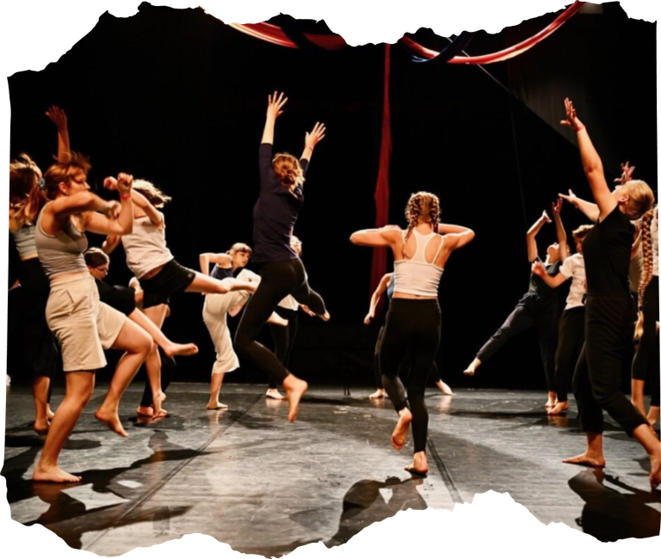
ÚSPĚŠNÝ PROJEKT s českou účastí
Theater of Remembrance (výzva REM, 2023)
Organizace z 9 evropských zemí
Mezinárodní divadelní síť pro připomínku příběhů 2SV a holocaustu
Zapojení mladých a seniorů do workshopů a tvorby divadelních představení
ČR: organizace Post Bellum – Divadlo Paměti národa
zdroj obrázku: cirqueon.cz
Více informací o projektu ZDE
Spolufinancováno
Evropskou unií
Notes:
Ambicí projektu je přispět k uvolnění potenciálu umělé inteligence (AI) pro občanské účely prostřednictvím využití umění k zapojení komunit - a zejména dospívajících - do řešení otázek, které je zajímají, v souladu s prioritou e-demokracie a inovativních nástrojů pro demokracii. Jejími specifickými cíli jsou zvýšení angažovanosti a účasti dospívajících; zvýšení povědomí o umělé inteligenci a jejím potenciálu pro participaci; zvýšení pozornosti tvůrců politik na umělou inteligenci jako hnací sílu participace, pokud je spojena s uměním. Všechny akce budou využívat společnou metodiku kombinující umělou inteligenci a umění. K podnícení debaty a vyvolání vizionářských scénářů budou použity nástroje založené na umělé inteligenci a umělecká vystoupení.
Zapojení komunit skrze umění a AI – Projekt využívá umění k aktivnímu zapojení komunit, zejména dospívajících, do řešení společenských otázek s důrazem na e-demokracii.
Podpora povědomí a participace – Cílem je zvýšit angažovanost mladých lidí, informovanost o umělé inteligenci a jejím využití pro občanskou participaci.
Propojení AI, umění a politiky – Projekt usiluje o větší pozornost tvůrců politik na AI jako nástroj demokratické participace, přičemž využívá inovativní metody propojující AI a umělecké aktivity.

Slide 12
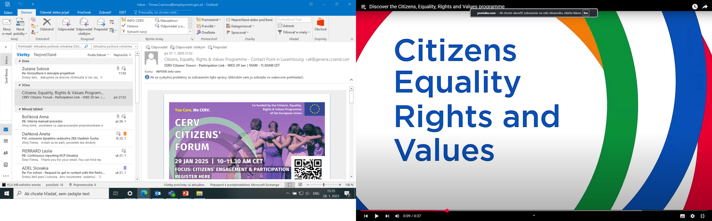


NCP CERV Partner Search
Možnost hledat partnery ZDE
Spolufinancováno
Evropskou unií

Slide 13

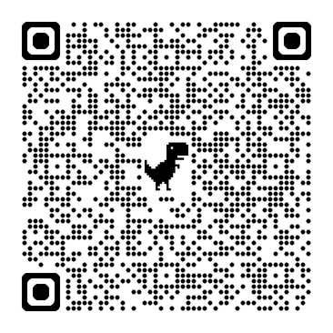

DŮLEŽITÉ INFORMACE
EU Funding & Tenders portál (EU login) – Help Desk, FAQ
Jak zaregistrovat organizaci
Jak podat žádost (vč. video návodu)
Seznam zemí přidružených k programu CERV (výjimka oblast Hodnoty Unie)
Pracovní program na r.2026–2027
Harmonogram výzev na r. 2026
Jak na genderovou analýzu?
Standardy Keeping Children Safe Child Safeguarding Standards (pouze pro NNO, které plánují aktivity s dětmi <18 let)
Webové stránky NKM CERV
Odebírejte měsíční
newsletter CERV CZ
Kontakty:
Email: cerv@vlada.gov.cz
Telefon: +420 720 065 620
Instagram
Facebook
LinkedIn
Spolufinancováno
Evropskou unií

Slide 14
Děkuji za pozornost!
25. 3. 2026
Spolufinancováno
Evropskou unií

